Slide 1


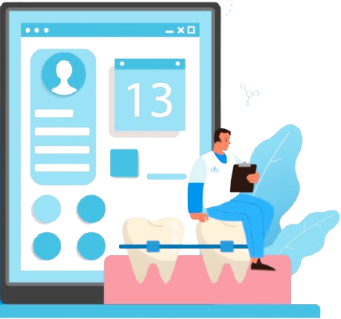

DENTHELP
SOLUȚIE PENTRU DIGITALIZAREA CABINETELOR STOMATOLOGICE
LUCRARE DE LICENȚĂ
COORDONATOR:
LECT. DR. IVAȘCU TODOR
ABSOLVENT:
POP RALUCA-DANIELA

Slide 2




MOTIVAȚIA ALEGERII TEMEI
Probleme și aspecte care necesită îmbunătățire în gestionarea activităților dintr-un cabinet stomatologic:
Realizarea programărilor telefonic
Păstrarea datelor pe documente fizice
Lipsa accesului pacienților la informații despre starea dentară
Notes:
În prezent, majoritatea cabinetelor dentare utilizeaza metode traditionale pentru organizarea activitatilor zilnice
care cuprind gestionarea datelor pacientilor folosind documente fizice si efectuarea programarilor telefonic.
De asemenea, exista o lipsa a transparentei fata de pacient in ceea ce priveste starea sa dentara.

Slide 3



SCOP ȘI OBIECTIVE
ORGANIZAREA EFICIENTĂ
A ACTIVITĂȚILOR
MANIPULAREA DATELOR PACIENȚILOR
PRIORITIZAREA EXPERIENȚEI PACIENȚILOR
Programări online și gestionarea vizitelor
Salvarea electronică a informațiiilor
Acces la istoricul vizitelor și procedurilor efectuate
Notes:
Scopul acestei lucrari este prezentarea unuei aplicatii web care are rolul de a eficientiza organizarea activitatilor prin realizarea programarilor online si gestionarea vizitelor;
Stocarea datelor pacientilor in format electronic si prioritizarea experientei pacientilor prin permiterea accesului la informatii despre starea lor dentară.

Slide 4
ABORDĂRI EXISTENTE
 | Salvarea on-line a fișelor medicale și a datelor pacienților | Programarea on-line a pacienților | Vizualizarea istoricului și al vizitelor medicale | Solicitarea programărilor de către pacient | Reprezentarea vizuală a stării dentare a pacientului | Gestionarea conturilor copiilor
1 | ✓ | ✓ | × | × | × | ×
2 | ✓ | ✓ | × | × | × | ×
3 | ✓ | ✓ | ✓ | ✓ | × | ×
4 | ✓ | ✓ | × | × | ✓ | ×
DentHelp | ✓ | ✓ | ✓ | ✓ | ✓ | ✓
S. Farlinda, F. Erawantini, A. Puspitasari, and S. Anwar, “Designing and manufacturing application of electronic medical record for clinic dental in health,”2020
D. M. Barakah, “Integrating dental working experience in development of a dental clinic database system for a general tertiary hospital,” in 2016 InternationalConference on Computational Science and Computational Intelligence (CSCI),pp. 63–67, 2016.
J. M. D. Barrios, A. P. Tapalla, M. A. Diloy, and M. A. Lindio, “A web-basedenterprise and decision support system for a dental clinic in the philippines,” inTENCON 2022 - 2022 IEEE Region 10 Conference (TENCON), pp. 1–6, 2022.
A. Nizia lek, W. Zabierowski, and A. Napieralski, “Application of jee 5 techno-logies for a system to support dental clinic management,” in 2008 InternationalConference on ”Modern Problems of Radio Engineering, Telecommunications andComputer Science” (TCSET), pp. 565–568, 2008.
Notes:
Am realizat un tabel comparativ in care am inclus cateva lucrari in care sunt prezentate aplicatii care abordeaza aceeasi tematica. Putem observa ca toate aplicatiile prezinta functionalitai referitoare la stocarea informatiilor despre pacienti si un modul de programare online, insa pe langa aceste aspecte care adreseaza nevoile administrative , aplicatia denthelp contine functionalitati care aduc plus valoare experienxei utilizatorilor cum ar fi accesul la informatiile medicale printr-o reprezentare grafica a starii dentare, gestionarea conturilor copiilor)

Slide 5

TEHNOLOGII UTILIZATE
Notes:
Tehnologiile folosite urmaresc atent argitectur aplicatiei, intrucat fiecare componenta a fost construita cu o tehnologie aparte. Este vorba de o arhitectura de tip 3layer, in care business logic layer a fost construit cu springboot: a fost folosit pentru a crea endpointuri si pentru a gestiona logica aplicatiei; am folosit Spring Data JPA și Hibernate pentru gestionarea datelor aplicatiei și folosind spring scheduler am automatizat trimiterea de notificari catre pacienti pentru programarile viitoare .
Pentru partea de presentation layer am utilizat React, fiecare secțiune a aplicației fiind construită ca o componentă separată. De asemenea, am integrat diverse biblioteci precum axios, pentru comunicarea cu backend-ul, recharts pentru crearea de grafice și react-chat-widge pentru interfata chatbotului.
Data access layer este reprezentat de azure sql database, si de asemnea am folosit si un api de la openAI pentru a crea un asistent virtual.

Slide 6
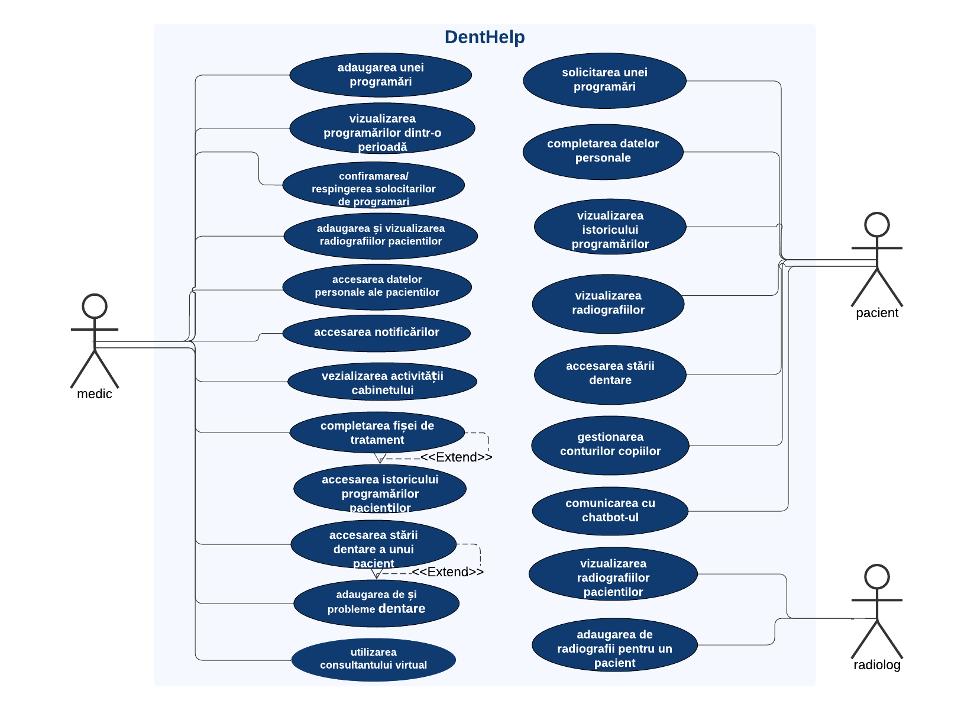
CAZURI DE UTILIZARE
Notes:
Aplicatia este destinată medicilor stomatologi, pacientilor si radiologilor.
Medicul are access la datele personale si medicale ale tuturor pacientilor, poate realiza programari, sa urmareasca graficele referitoare la activitatea cabinetului.
Pacientul poate sa completeze informatiile personale, sa acceseze datele medicale, sa realizeze solicitari pentru programari si sa gestioneze conturile copiilor.
Radiologul are access la radiografiile pacientilor si poate sa adauge radiografii noi in profilul acestora.

Slide 7
PREZENTAREA FUNCȚIONALITĂȚILOR

Slide 8
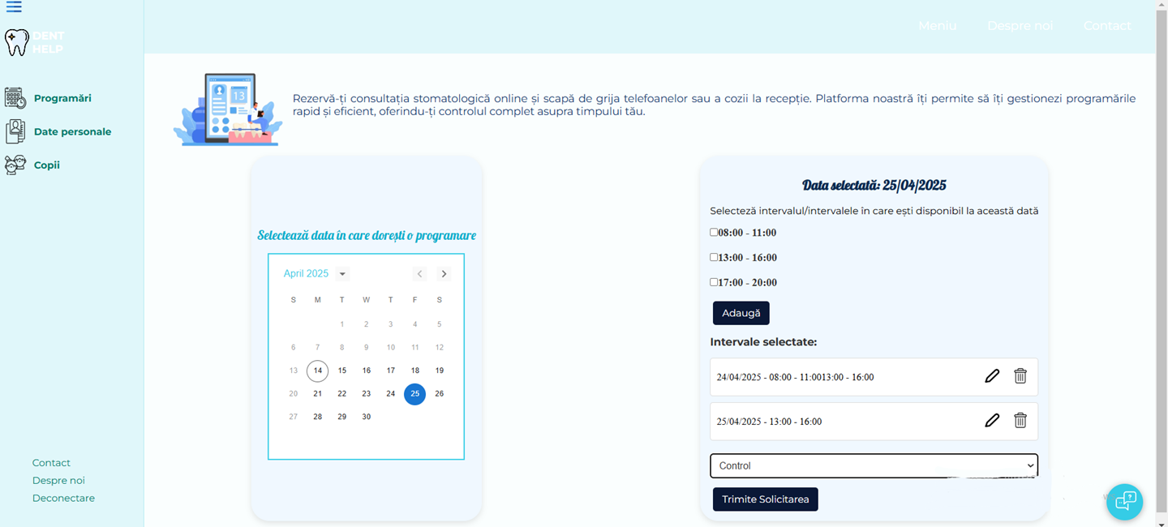
SOLICITAREA UNEI PROGRAMĂRI

Slide 9
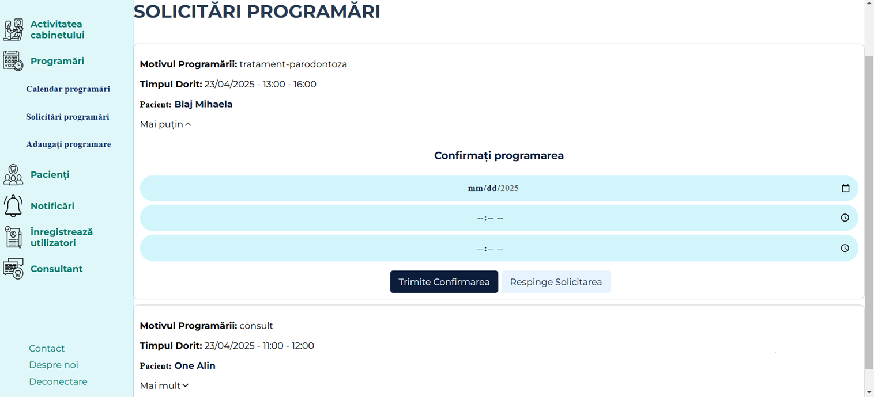
CONFIRMAREA/RESPINGEREA UNEI SOLICITĂRI PENTRU PROGRAMARE

Slide 10
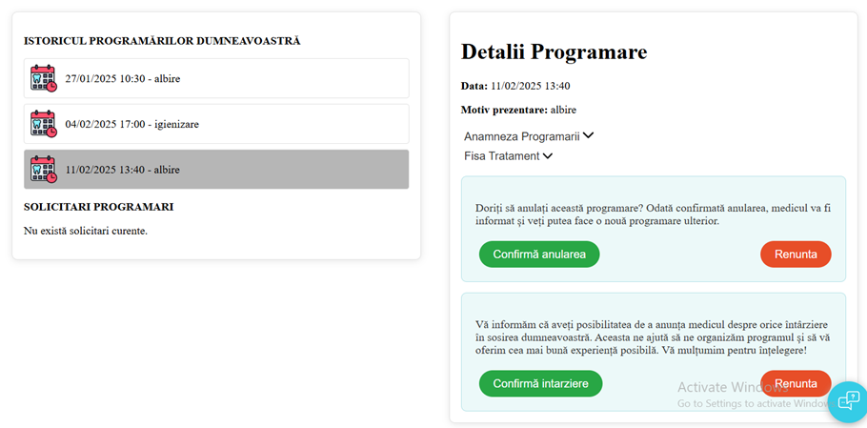
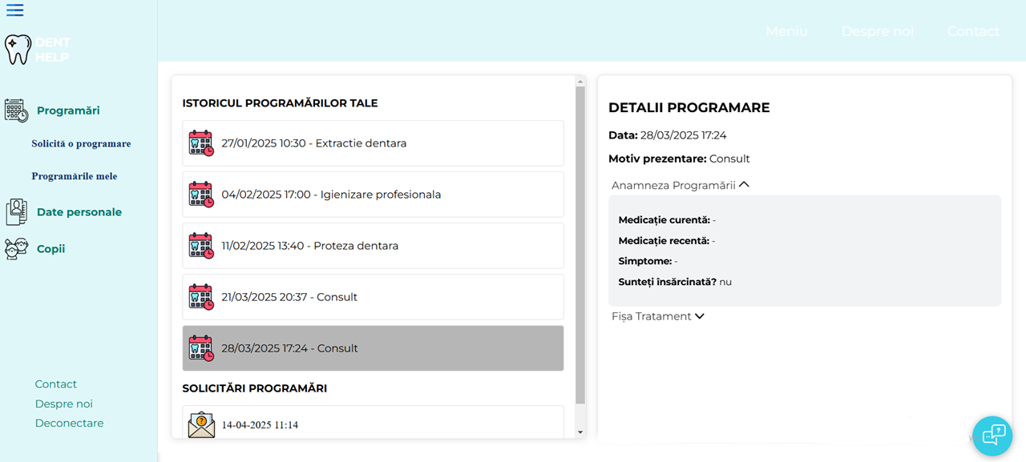

ISTORICUL PROGRAMĂRILOR

Slide 11
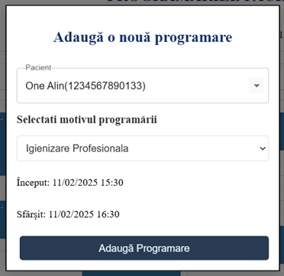
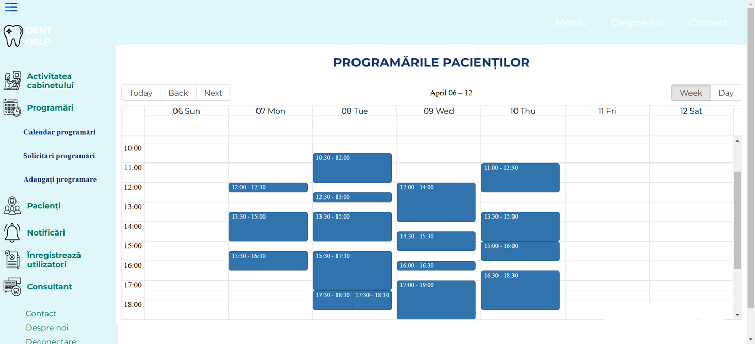
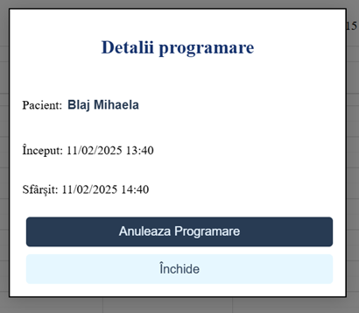
VIZUALIZAREA PROGRAMĂRILOR - MEDIC

Slide 12
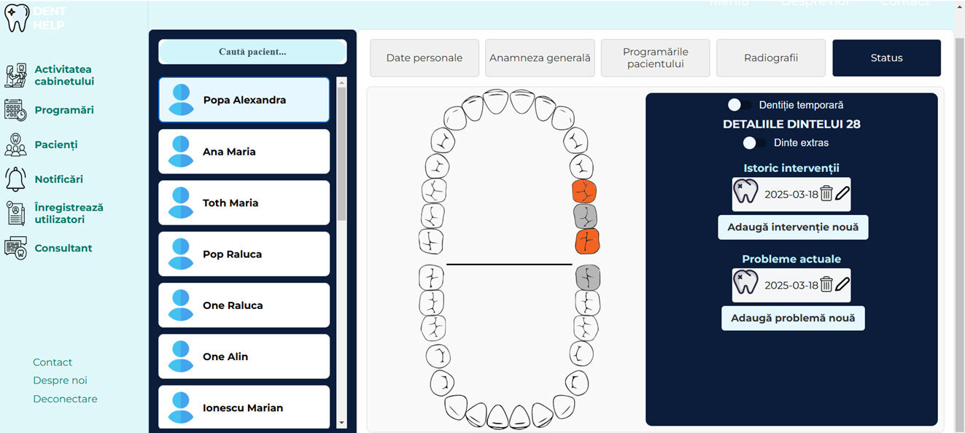
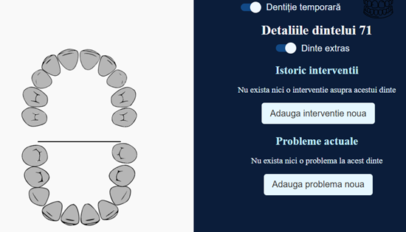
STAREA DENTARĂ A PACIENTULUI
Notes:
Pentru a prezenta starea dentrara a pacientului exista o reprezentare grafica care cuprinde toti dintii acestuia

Slide 13
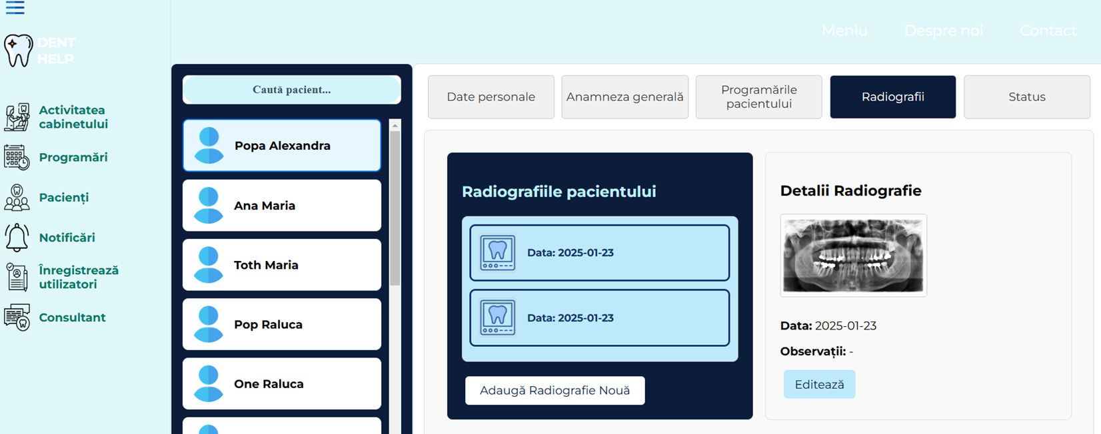
RADIOGRAFIILE PACIENTULUI

Slide 14
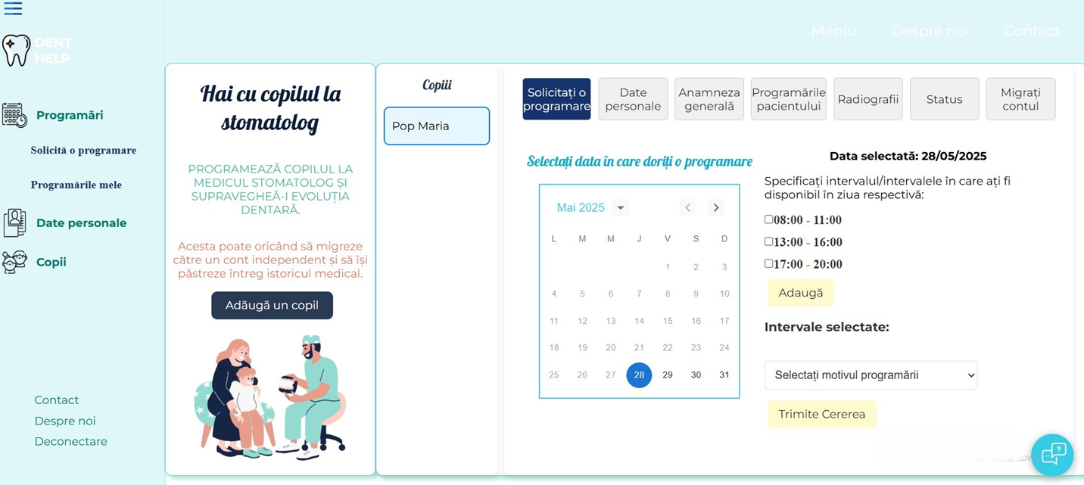
GESTIONAREA CONTURILOR COPIILOR

Slide 15
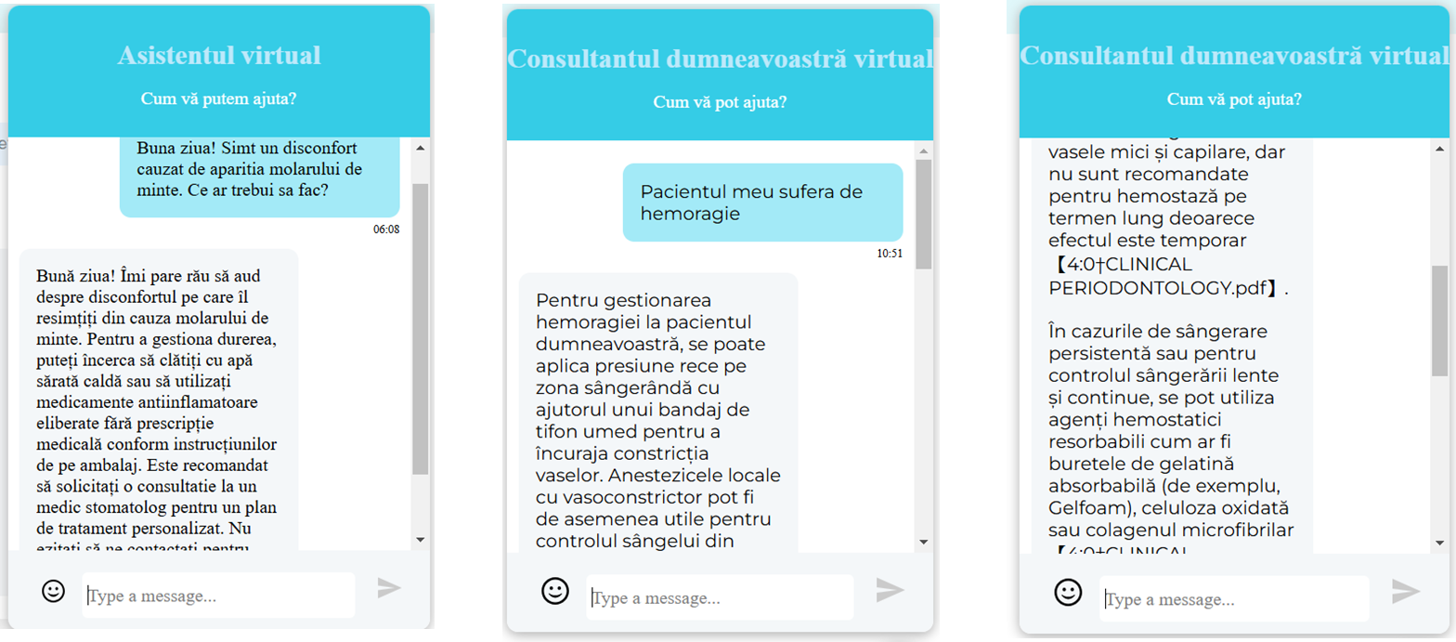
CHATBOT – ASISTENT VIRTUAL & CONSULTANT
Notes:
Pentru pacient, chatbotul are rolul unui asistent virtual, si a fost creat cu scopul de a oferi informatii despre activitatea cabinetului si si anumite sfaturi pe care pacientii le pot urma pana la vitita la medicul stomatolog
Pentru medic, acesta are rolul unui consultant care raspunde la intrebari folosind informatiile din anumite documente pe care le-am incarcat in prealabil.

Slide 16
ANALIZA EXPRIENȚEI UTILIZATORILOR
 | 1 | 2 | 3 | 4 | 5
Cât de ușor vi se pare procesul de completare online a datelor personale și medicale? | 0 | 0 | 0 | 0 | 35
Cât de clar și eficient considerați procesul de solicitare al unei programări? | 0 | 0 | 0 | 2 | 33
Cât de util vi se pare accesul la istoricul programărilor și la fișele de tratament completate de medic? | 0 | 0 | 0 | 0 | 35
Cât de util vi se pare să înregistrați și să gestionați conturile copiilor în aplicație? | 0 | 0 | 1 | 3 | 31
Cât de utilă considerați existența asistentului virtual și cât de probabil este să îl folosiți? | 0 | 0 | 0 | 1 | 34
Cât de completă și accesibilă vi se pare secțiunea cu datele personale și medicale ale pacienților? | 0 | 0 | 0 | 0 | 20
Cât de clară și utilă vi se pare reprezentarea grafică a stării dentare a pacientului? | 0 | 0 | 0 | 0 | 20
Cât de ușor vi se pare procesul de adăugare a unei programări pentru pacienți? | 0 | 0 | 0 | 0 | 20
Cât de util vi se pare istoricul programărilor în planificarea tratamentului? | 0 | 0 | 0 | 0 | 20
Cât de eficientă considerați că este funcționalitatea de gestionare a solicitărilor de programări venite din partea pacienților? | 0 | 0 | 0 | 3 | 17
Cât de valoroase considerați rapoartele privind activitatea cabinetului? | 0 | 0 | 0 | 0 | 20
Notes:
Pentru a evalua aplicatia, aceasta a fost oferita spre testare medicilor stomatologi si pacientilor.
In acest tabel putem oberva cateva din intrebarile care au fost regasite in chestionar si raspunsurile venite din partea utilizatorilor.
Aplicatia a fost trimisa spre 30 de medici si 50 de pacienti prin intermediul unor studenti la medicina dentara, dintre care 20, respectiv 35 au oferit raspuns la intrebarile din chestionare.
In ceea ce priveste categoria de varsta, majoritatea persoanelor care au raspuns se afla in intervalul de 35-45 de ani.
Pentru pacienti, dintr-un numar de 50 de persoane 35 au rapsuns chestionarului. majoritatea avand varsta sub 35 de ani.
Se oberva ca in general aplicatia a primit un feedback pozitiv, majoritatea persoanelor acordand pentru cele mai multe functionallitati nota 5 din 5.

Slide 17
CONCLUZII ȘI DIRECȚII VIITOARE
CONCLUZII
DIRECȚII VIITOARE
Satisface nevoile administrative ale unui cabinet stomatologic
Prioritizează experiența pacientului
Scalarea aplicației
Modul de interpretare a radiografiilor dentare
Notes:
In concluzie, alicatia reprezinta o solutie pentru gensstionarea activităților administrative din cardul cabinetelor dentare, care pune accent in acceasi masura si pe experienta totala a pacientuiui.
In ceea ce priveste directiile viitoare, imi doresc sa implementez o alternativa care sa se preteze pentru cabinetele care au un nr mare de pacienti si mai multi medici stomagologi. Si de asemenea, sa iclud o functionalitate de interpretare automata a radiografiilor dentare

Slide 18
VĂ MULȚUMESC!

